Slide 1
LANR3-LAN Technologies LAN
Année 2021-2022
PMA
27 Septembre 2021

Slide 2
3. Architecture physique
Couche physique OSI
Systèmes de précâblage
Schématisations
Planification

Slide 3
Couche Physique OSI
Rappels de la théorie de la couche physique
MPR
Cisco CCNA 1 – module 4
Introduire l’idée d’un système de câblage intégré ou pré-câblage
Ne pas encombrer la circulation des personnes et des choses
Analogie avec les systèmes de distribution d’énergie électrique dans les bâtiments
Prises électriques placées partout où elles pourraient être utiles
Différents organismes de normalisation
Notes:
L’architecture physique va au-delà de l’étude du support et de la signalisation !

Slide 4
Module 4 : Couche physique
Introduction aux Réseaux v7.0 (ITN)
Notes:
Cisco Networking Academy Program
Introduction aux Réseaux v7.0 (ITN)
Module 4 : Couche physique

Slide 5
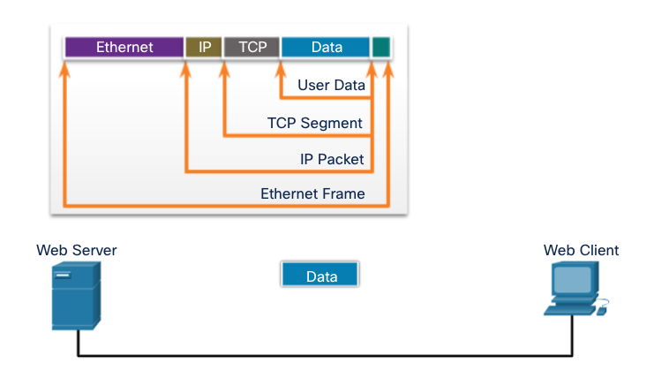
Objectif de la couche physique La couche physique
Transporte des bits sur le support physique
Accepte une trame complète de la couche liaison de données et la code sous la forme d'une série de signaux transmis au support local.
C'est la dernière étape du processus d'encapsulation.
Le périphérique suivant dans le chemin d'accès à la destination reçoit les bits et re-forme la trame, puis décide quoi en faire.
Notes:
4- Couche physique
4.1 - Objectif de la couche physique
4.1.2 – La couche physique
4.1.3 — Vérifiez votre compréhension — Objetif de la couche physique

Slide 6
Caractéristiques de la couche physique Composants physiques
Les normes de couche physique couvrent trois domaines fonctionnels:
Composants physiques
Actifs et passifs
Composants actifs
Codage
Signalisation
Composants passifs
Supports de transmission du signal
Notes:
4- Couche physique
4.2 - Les caractéristiques de la couche physique
4.2.2 – Composants physiques

Slide 7
Caractéristiques de la couche physique Composants physiques
Les composants physiques sont les dispositifs matériels, les supports et autres connecteurs qui transmettent les signaux qui représentent les bits.
Les composants matériels actifs
cartes réseau des terminaux
Interfaces des équipements réseaux
Composants matériels passifs
les connecteurs
Les câbles
Le système de pré-câblage
Notes:
4- Couche physique
4.2 - Les caractéristiques de la couche physique
4.2.2 – Composants physiques

Slide 8
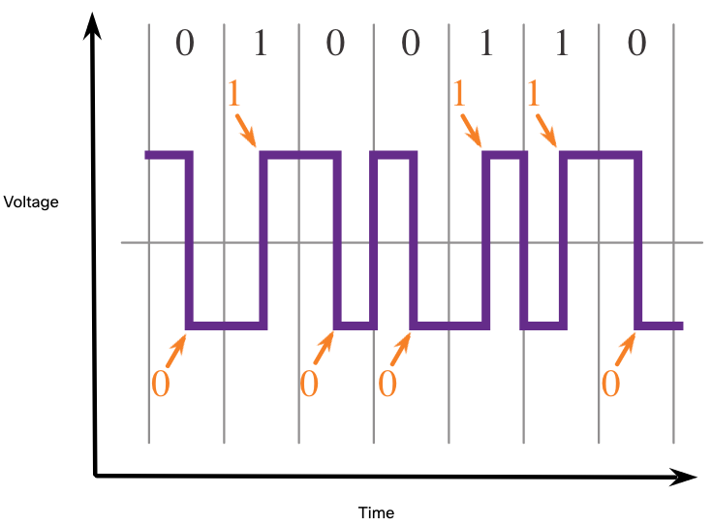
Caractéristiques de la couche physique Codage
Le codage convertit le flux de bits en signaux reconnaissables sur le canal de communication.
Exemples :
Manchester
4B/5B , 8B/10B …
Notes:
4- Couche physique
4.2 - Les caractéristiques de la couche physique
4.2.3 — Codage

Slide 9
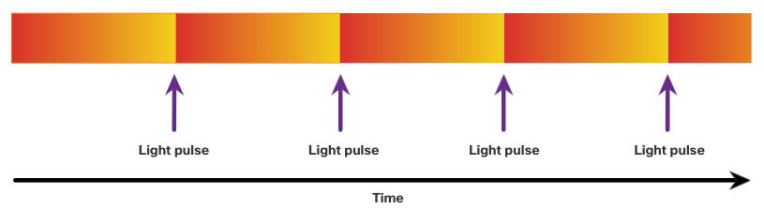
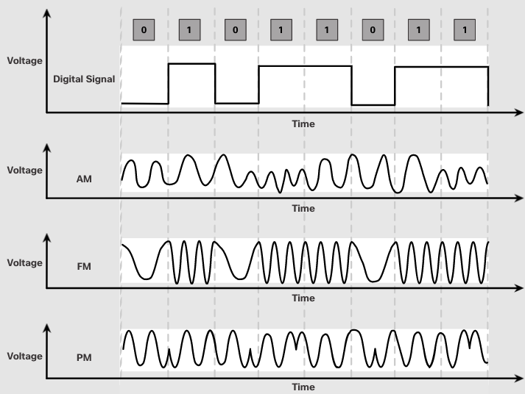
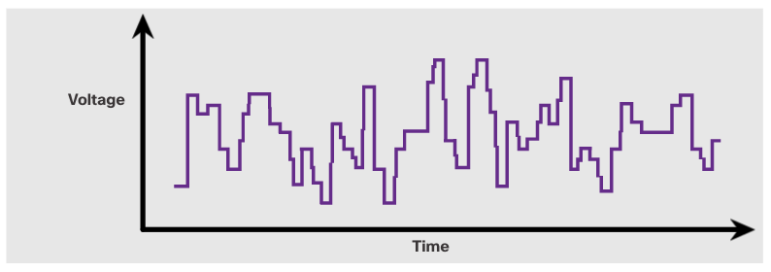
Caractéristiques de la couche physique Signalisation
Signalisation ou modulation du signal porteur
Symbole électrique : façon dont les valeurs de bits, « 1 » et « 0 » sont représentées sur le support physique.
La méthode de signalisation varie selon le type de support utilisé (cuivre, f.o. …)
Impulsions lumineuses sur câble à fibres optiques
Signaux électriques par câble en cuivre
Signaux micro-ondes sans fil
Notes:
4- Couche physique
4.2 - Les caractéristiques de la couche physique
4.2.4 — Signalisation

Slide 10
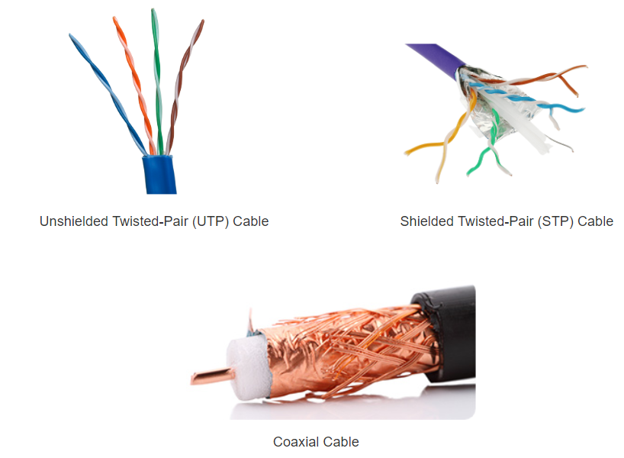
Câblage en cuivre Types de câblage en cuivre
Notes:
4- Couche physique
4.3 - Câblage en cuivre
4.3.2 — Types de câblage en cuivre

Slide 11
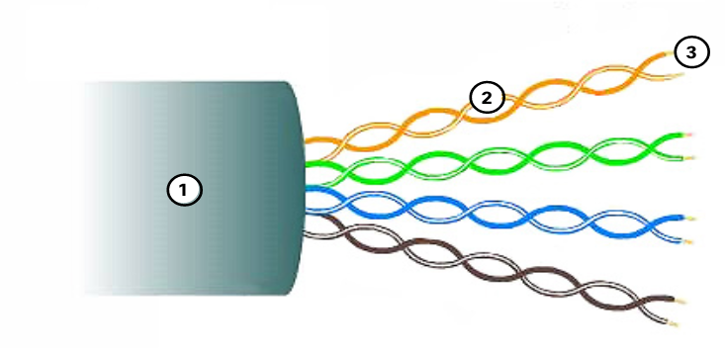
Câbles en cuivre Paire torsadée non blindée (UTP)
Le câblage UTP est le support réseau en cuivre le plus courant.
Terminés par des connecteurs RJ-45.
Interconnecte les hôtes avec des dispositifs de réseau intermédiaires.
Principales caractéristiques de l'UTP
La gaine externe protège le fil de cuivre contre les dommages physiques
Les paires torsadées protègent le signal des interférences.
Isolation en plastique à code couleur isole électriquement les fils entre eux et identifie chaque paire
Notes:
4- Couche physique
4.3 - Câblage en cuivre
4.3.3 – Câble à paires torsadées non blindées (UTP)

Slide 12
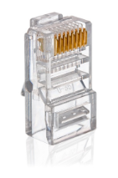
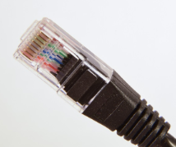
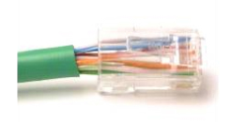
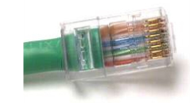
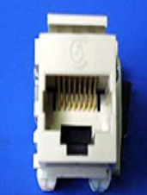
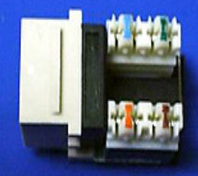
Câblage UTP Normes de câblage et connecteurs UTP (suite)
Connecteur RJ-45
Câble UTP mal terminé
Câble UTP correctement terminé
Prise RJ-45
Notes:
4- Couche physique
4.4 - Câblage UTP
4.4.2 — Normes de câblage UTP et connecteurs

Slide 13
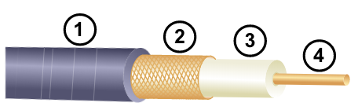
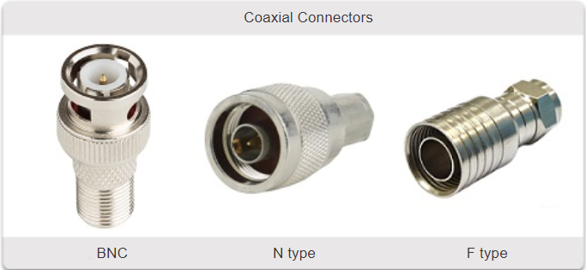
Câblage en cuivre Câble coaxial
Elle se compose des éléments suivants :
Gaine de câble extérieure pour éviter des dommages physiques mineurs
Une tresse de cuivre tissée, ou feuille métallique, sert de deuxième fil dans le circuit et de blindage pour le conducteur interne.
Une couche d'isolation en plastique flexible
Un conducteur en cuivre utilisé pour transmettre les signaux électroniques.
Différents types de connecteurs sont utilisés avec un câble coaxial.
Utilisé couramment dans les situations suivantes :
Installations sans fil- fixer les antennes aux appareils sans fil
Installations d'internet par câble- câblage des locaux des clients
Notes:
4- Couche physique
4.3 - Câblage en cuivre
4.3.5 – Câble coaxial
4.3.6 Vérifiez votre compréhension — Câblage en cuivre

Slide 14
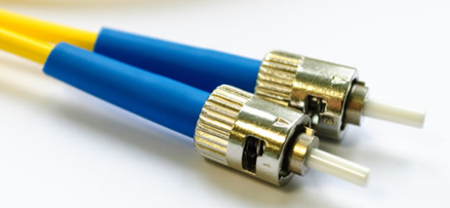
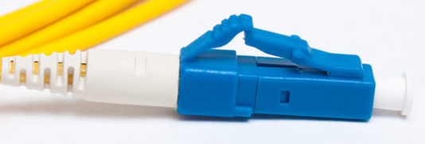
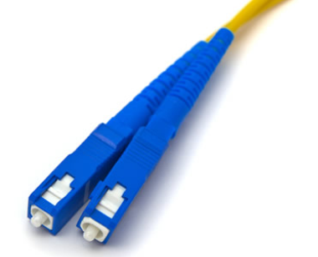
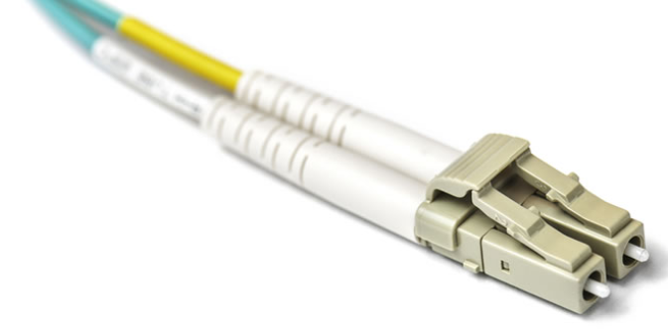
Câbles à fibre optique Connecteurs à fibre optique
Connecteurs ST (Straight-Tip)
Connecteurs LC (Lucent Connector) unidirectionnels
Connecteurs SC (Subscriber Connector)
Connecteurs LC bidirectionnels multimodes
Notes:
4- Couche physique
4.5 - Câblage à fibre optique
4.5.4 : connecteurs à fibre optique

Slide 15
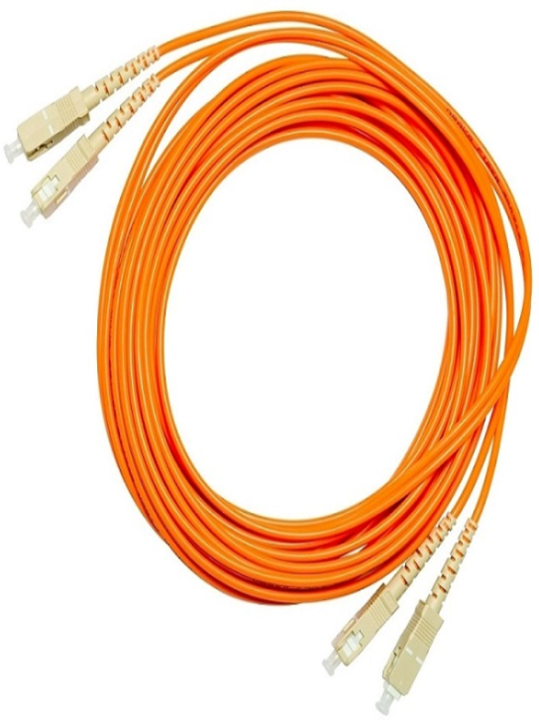
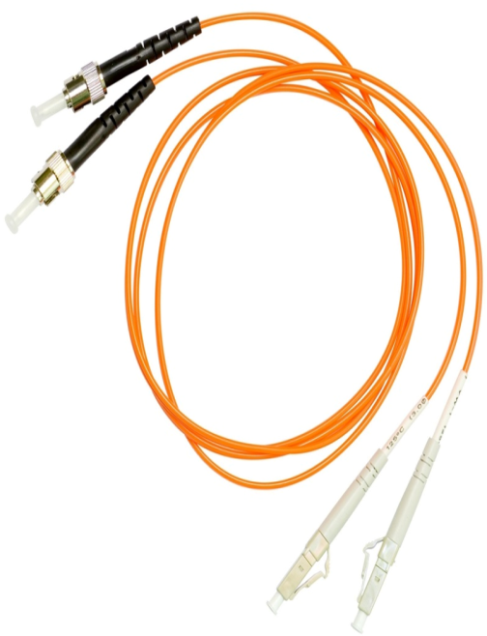
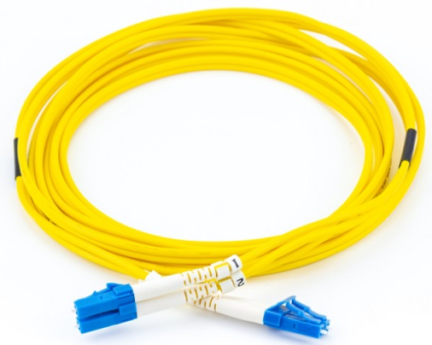
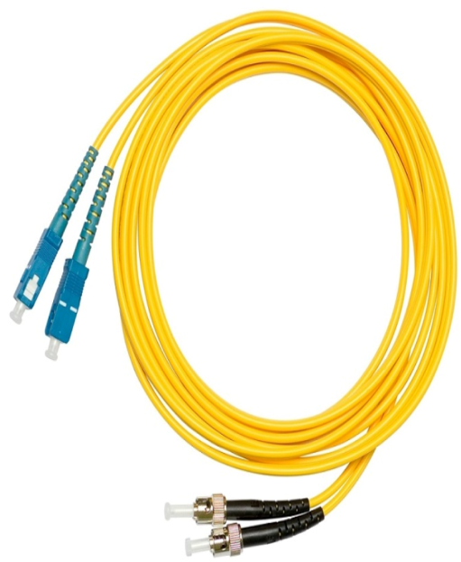
Câblage en fibre optique Cordons de brassage en fibre
Cordon de brassage multimode SC-SC
Cordon de brassage monomode LC-LC
Cordon de brassage multimode SC-SC
Cordon de brassage monomode ST-SC
Une gaine jaune est utilisée pour les câbles à fibre optique monomodes et une gaine orange (ou aqua) pour les câbles multimodes.
Notes:
4- Couche physique
4.5 - Câblage à fibre optique
4.5.5 - Cordons de brassage en fibre

Slide 16
Systèmes de précâblage
Systèmes de normes définis en fonction de la taille physique du réseau
Grande entreprise.
Plusieurs milliers de postes de travail
Réseaux multiples et complexes
Structuration en zones desservies chacune par un sous-répartiteur
Entreprise moyenne
Quelques centaines de postes de travail connectés à un répartiteur d’étage unique
SOHO et résidentiel
Marché globalement considérable mais diffus

Slide 17
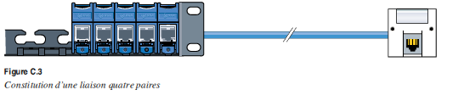
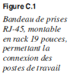
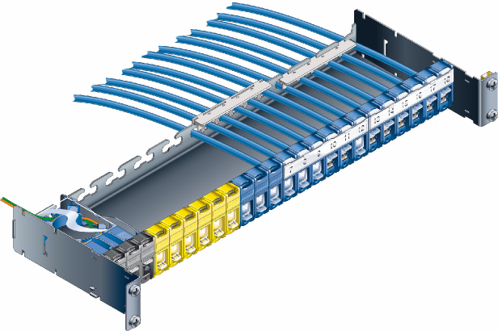
Système de précâblage
Principes de base
Chapelles RJ45 placées partout où elles sont potentiellement utilisables dans les locaux du bâtiment
Des câbles sont posés dans des chemins de câbles pour interconnecter les chapelles à des panneaux de brassage (patch panels) placés dans des armoires techniques
Les armoires techniques intègrent les équipements actifs du réseau avec les patch panels.

Slide 18
Systèmes de précâblage
Principes de distribution et d’interconnexion
Les câbles doivent suivre des chemins protégés et qui n’empêchent pas la libre circulation des personnes
Diverses solutions à adapter aux lieux
plinthes ou goulottes, faux plafonds, faux planchers, cloisons
Un Étiquetage identifie les 2 extrémités des câbles de façon à pouvoir détecter des câbles déficients et gérer le câblage

Slide 19
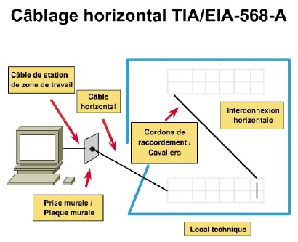
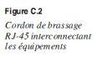
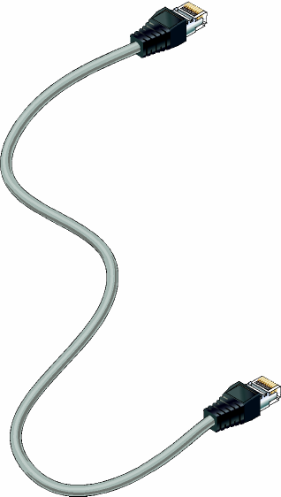
Système de précâblage
Principes de distribution et d’interconnexion
Les câbles doivent suivre des chemins protégés et qui n’empêchent pas la libre circulation des personnes

Slide 20
Système de précâblage
Equipements et locaux techniques
Armoires techniques
Concentration et raccordement du câblage
Principes de distribution du câble et de sécurisation des équipements
Équipement passif
patch câble (rocade)
patch panel (sous-répartiteur)
Equipement actif : données et voix
Informatique : hub, switch, routeur, accès réseaux d’opérateurs (modems, passerelles)
Téléphonie : autocommutateur

Slide 21
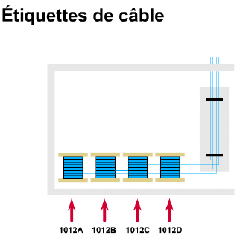
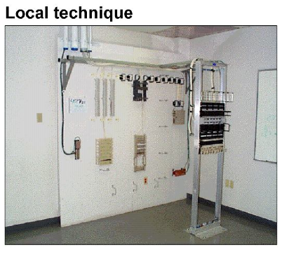
Système de précâblage

Slide 22
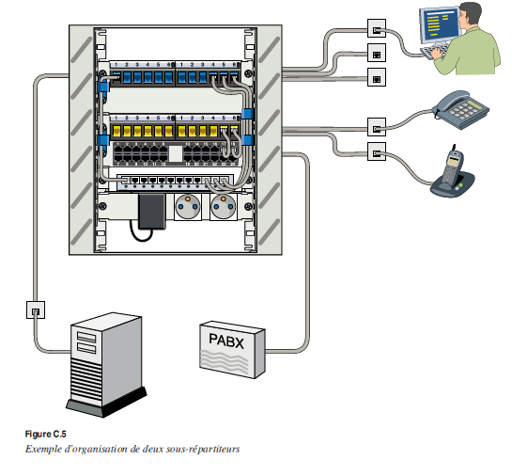
Système de précâblage
Armoire technique
2 Patch Panels
Terminaux utilisateurs
Commutateur data
Terminaux Serveurs
Commutateur voix

Slide 23
Système de précâblage
Equipements terminaux → services aux utilisateurs
Cartes de communication
Terminaux informatiques : PC, serveurs, imprimantes
Applications locales
Accès aux services d’applications réseaux (browser Web, …)
Autres types de terminaux
Téléphonie
Contrôleurs d’accès physique
Caméras …
Différentes zones d’accès
Zones accessibles à l’utilisateur
Zones techniques réservées : locaux techniques

Slide 24
Système de précâblage
Equipements actifs du réseau
→ Services d’interconnexion et de transport
Répéteur
Équipement de couche physique répétant le signal d’un segment physique à un autre
Les segments reliés peuvent utiliser des supports différents
Concentrateur ou Hub
Concentration de répéteurs dans un même équipement
Pont ou Bridge, Access Point Wifi
Equipement de couche Liaison effectuant la commutation de trame d’un segment à un autre en se basant sur une table de commutation (@MAC / ports)
Commutateur ou Switch
Concentrateur de ponts dans un même équipement
Bus interne et table pour la commutation
Trunk : lien entre commutateurs
Liaison entre 2 ports de commutateur multiplexant le traffic des terminaux

Slide 25
Système de précâblage
Equipements actifs réseau (suite)
– Services d’interconnexion et de transport
Routeur interne
Équipement délimiteur de (sous-)réseaux
Routage entre (sous-)réseaux
FW, contrôleurs WiFi …
Divers équipements impliqués dans l’architecture du réseau (sécurité, gestion des performances, …)
Passerelles réseaux
Auto commutateur téléphonique (PABX)
Commutateur dans un réseau RTC local utilisant le pré-câblage
Routeur externe (et éventuellement modem externe)
Essentiellement pour se connecter à son FAI

Slide 26
Système de précâblage
Le système de câblage
choix des câbles
Câble coaxial mince ou épais
Câble UTP différentes catégories
Fibres optiques
La connectique de bout
Prises murales
Connecteur RJ45 mâle / femelle
Les chemins de câbles
Principes
Distribution horizontale
Distribution verticale

Slide 27
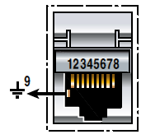
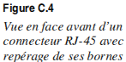
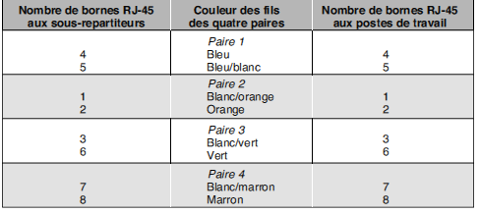
Système de précâblage
Le câblage cuivre 4 paires
Connecteur RJ 45

Slide 28
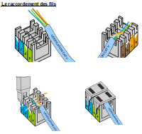
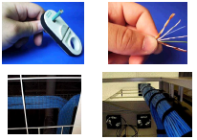
Système de précâblage
Connectique RJ45
Raccordement des fils

Slide 29
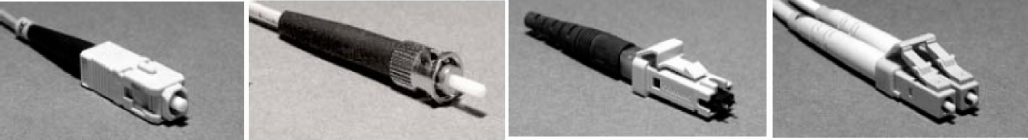
Système de précâblage
Le câblage fo
Connecteurs
Connecteur SC Connecteur 5111 Connecteur MTRJ Connecteur LC

Slide 30
Système de précâblage
Les chemins de câbles
Contraintes d’installation du câblage et des systèmes de distribution
Mobilité des personnes
Différents systèmes techniques à faire cohabiter
Choix
Plinthes murales
Faux plafonds
Faux planchers
Colonnes

Slide 31
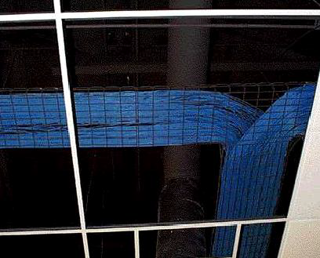
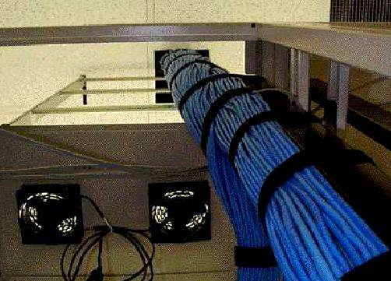
Système de précâblage
Chemins de câbles

Slide 32
Système de précâblage
Les locaux techniques
Centralisent
Armoires techniques
Equipements réseaux actifs
Equipements de concentration du cablage
Répartiteurs ou patch panels
Dispositifs de protection
climatisation, ventilation, sécurité, alimentation électrique, onduleurs, …
Système d’étiquetage des câbles

Slide 33
Schématisations des LAN
Schéma de différents niveaux
Connectivité physique – Niveau 1
Traitement du signal
Schéma détaillé avec composants visibles : cartes réseau, chapelles, hubs, commutateurs, routeurs, modems, …
Analyse des besoins et Plan topologique physique
Niveau liaison – Niveau 2
Traitement de la trame
Visualisation des équipements de Niveau 2
Niveau réseau IP – Niveau 3
Traitement du paquet
Plan d’adressage
Visualisation des équipements de Niveau 3

Slide 34
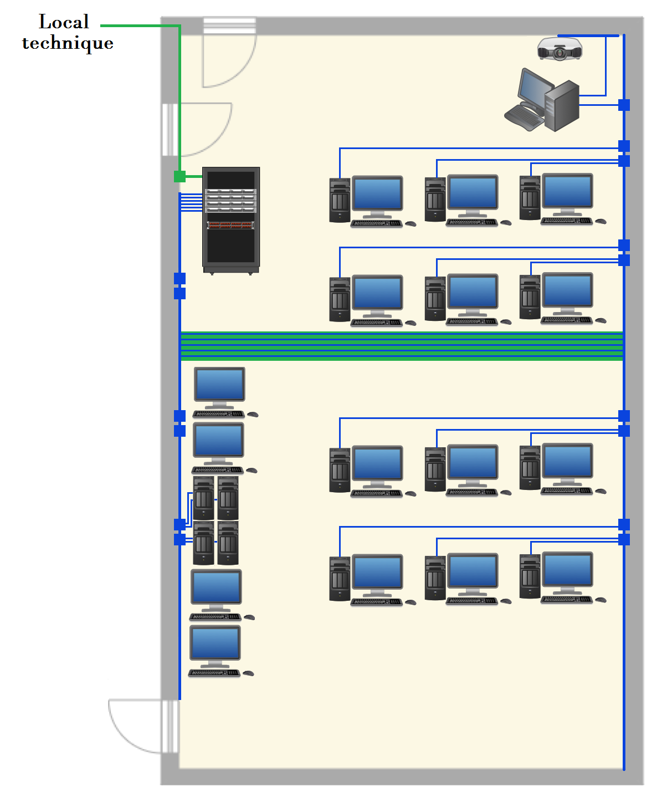
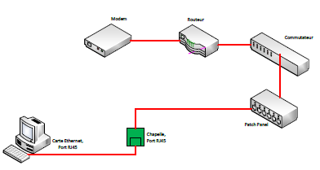
Schématisations
Schématisation du L504
Schéma de Principe

Slide 35
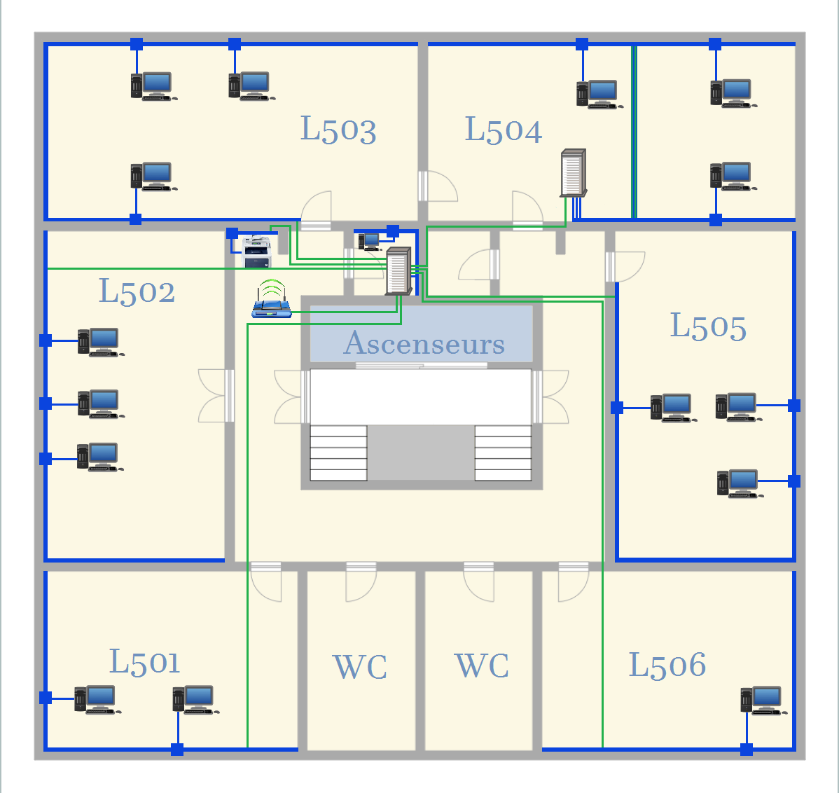
Schématisations
Distribution horizontale

Slide 36
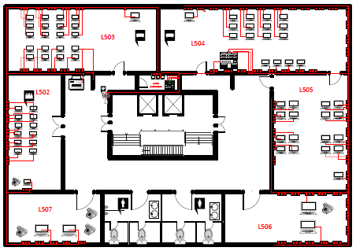
Schématisations
Distribution horizontale

Slide 37
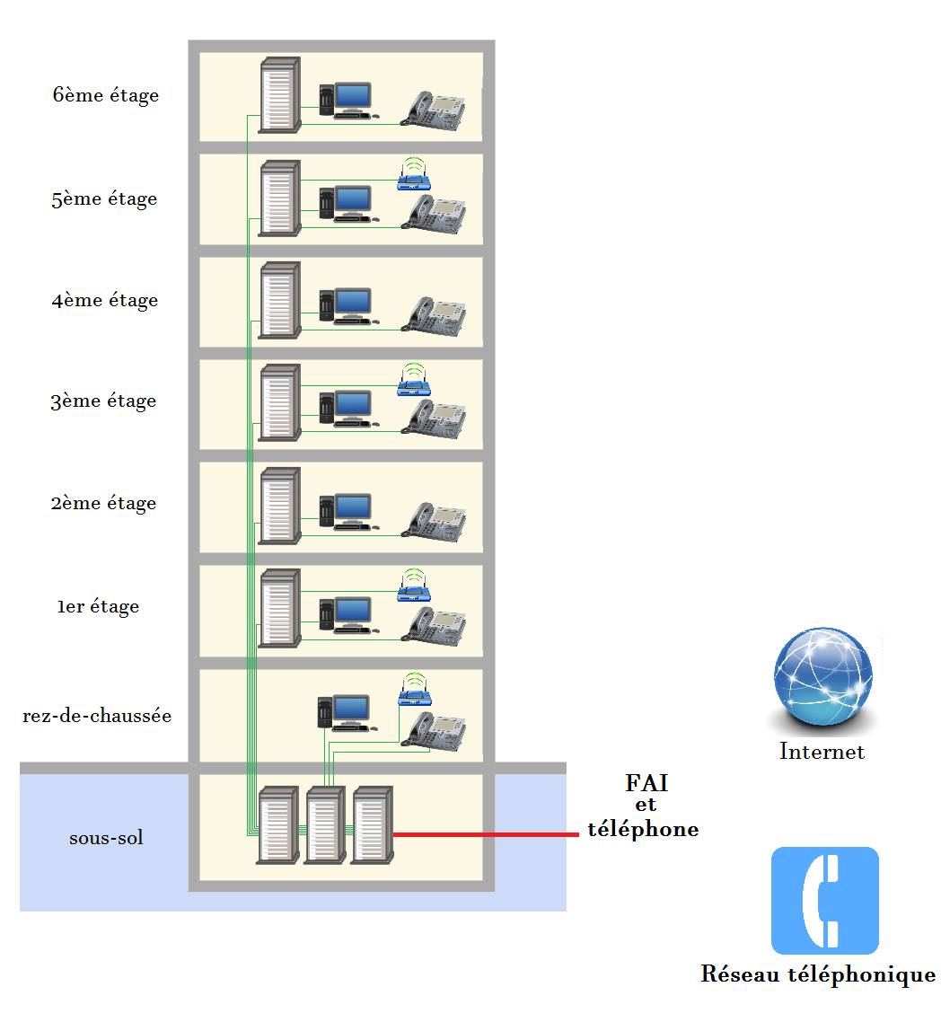
Schématisations
Distribution d’étage

Slide 38
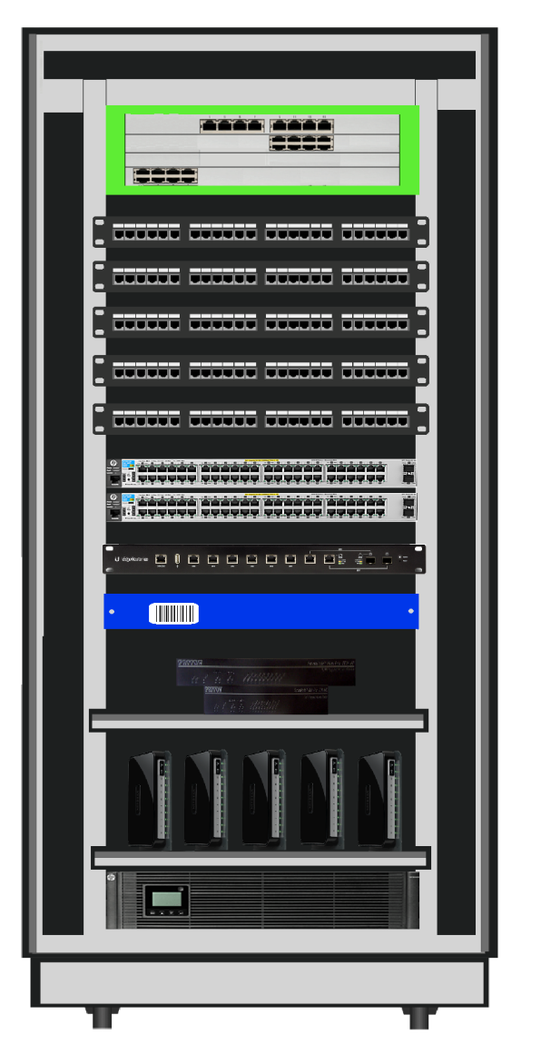
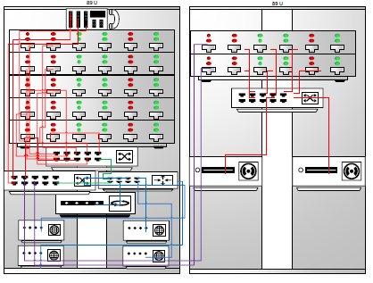
Schématisations
Armoires techniques

Slide 39
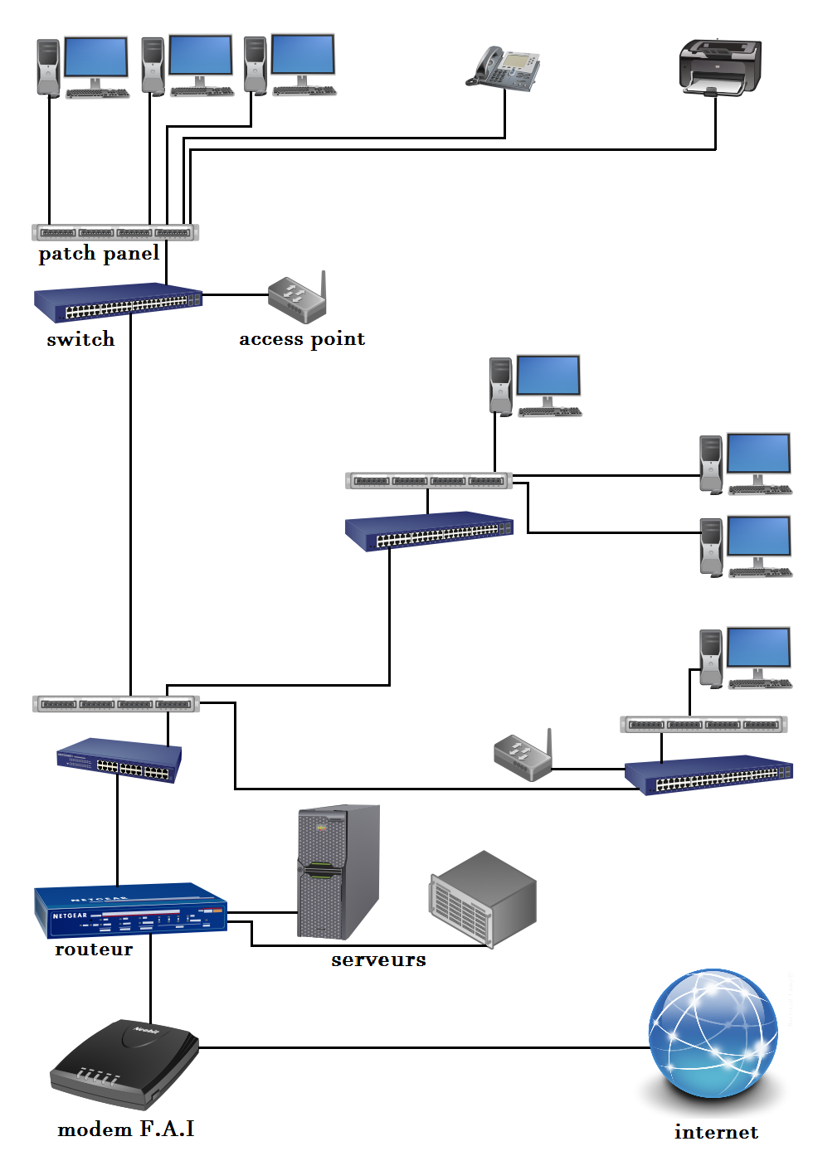
Schématisations
Schéma de principe détaillé

Slide 40
Schématisations
Schéma simplifié de niveau 3

Slide 41
Planifications des LAN
Processus de planification
Collecte des besoins des utilisateurs
Groupes et profils des utilisateurs
Services et QoS
Listes des services offerts et organisation technique sous-jacente

